Slide 1
Webová aplikácia na generovanie životopisov
Patrik Cyprian
Zuzana Dankovčíková
Peter Köberling
Jozef Živčic

Slide 2
Zadanie
Tento projekt má za cieľ vytvoriť webovú aplikáciu v programovacom jazyku Java, ktorá umožní vygenerovať životopis. Aplikácia umožní nasledujúce:
Vytvoriť si profil. Aplikácia bude umožňovať registráciu a následne autentizáciu užívateľa.
V tomto profile vyplniť základné údaje obecne používané v životopisoch (prac. skúsenosti, vzdelanie, kontaktné informácie) a tieto budú uložené v XML súboroch či (alternatívne XML databáze).
Vygenerovať si životopis vo formáte PDF.
Aplikácia bude obsahovať jednoduchý preklad tých častí CV, ktoré sú obecné (napríklad hlavička "Vzdelanie", "Education"). K vygenerovaniu životopisu využite Latex. Najskôr skonvertujte XML pomocí XSLT transformácie a následne spustite Latex k vygenerovaniu PDF.
Ako servletový kontajner použite buďto Jetty alebo Tomcat.
Projekt musí byť jednotkovo testovaný.

Slide 3
Rozdelenie práce
Frontend a servletová logika
Servisná vrstva
JSON & XML transformácie,
XML Schéma
XSLT Transformácia

Slide 4
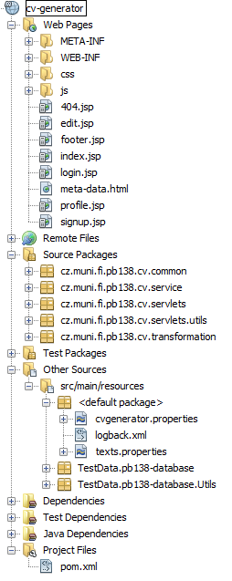
Organizácia
Java packages
Interfaces
Github
Branches
Issues
Kontrolné body

Slide 5
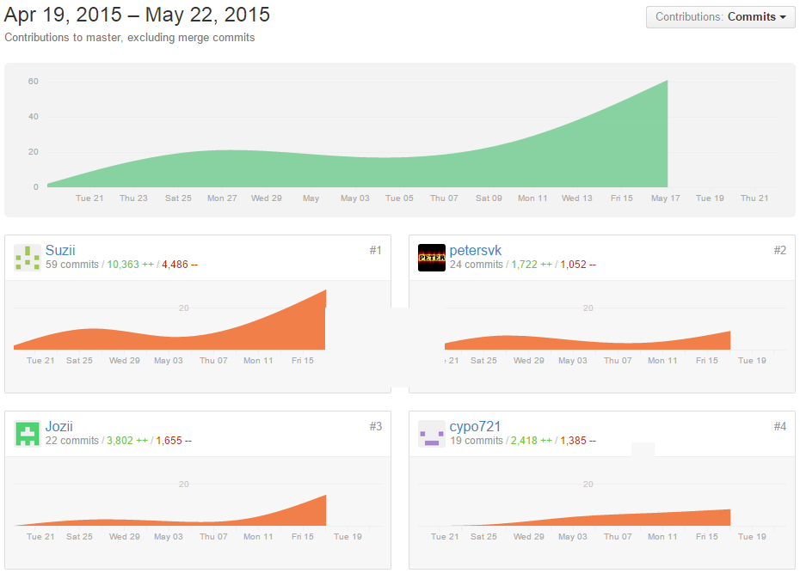
Organizácia

Slide 6
Architektúra
Webové rozhranie
Servlety
UserService
CvService
Xml2Json & Json2Xml
XML Schéma
XSLT Transformácia
XML súbory

Slide 7
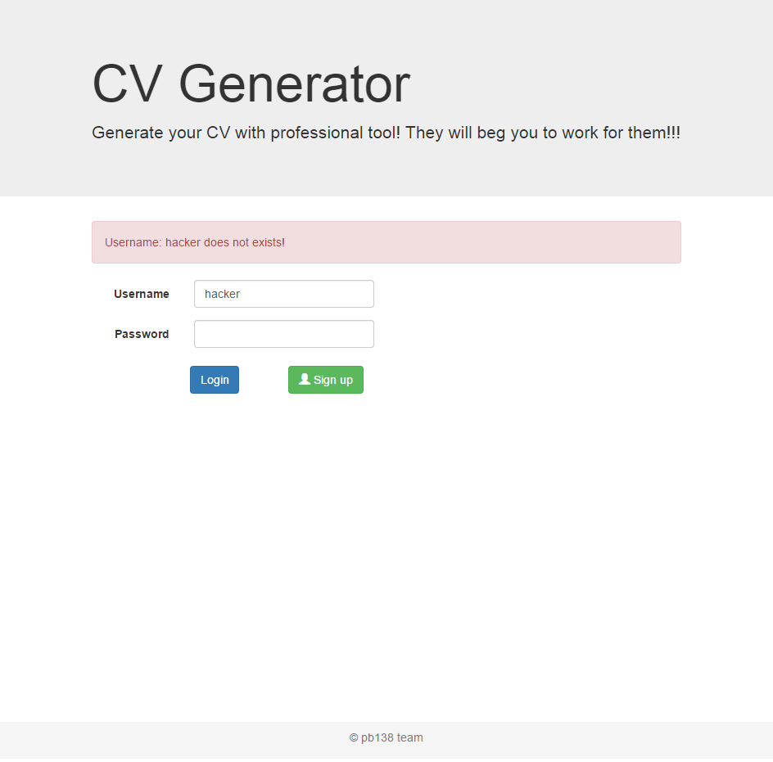
Frontend a servletová logika [Zuzana Dankovčíková]
Login page
JSP stránky
HTML5 vaildita
Problém AngularJS atribútov
Bootstrap CSS
Responzívny dizajn
AngularJS
Dynamický obsah
Prihlasovanie užívateľov
Session atribút
Načítanie príslušného CV

Slide 8
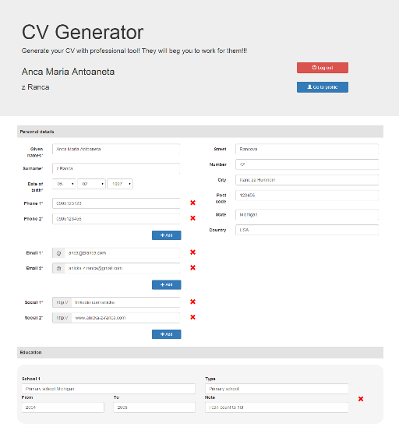
Frontend a servletová logika [Zuzana Dankovčíková]
Edit page
AngularJS framework
Dynamický obsah
Jednoduché načítanie existujúceho životopisu a predvyplnenie formulára
Validácia údajov HTML5 atribútmi a JavaScriptom
Inline nápoveda
Odosielanie JSON objektu na server
Oznámenie o výsledku operácie

Slide 9
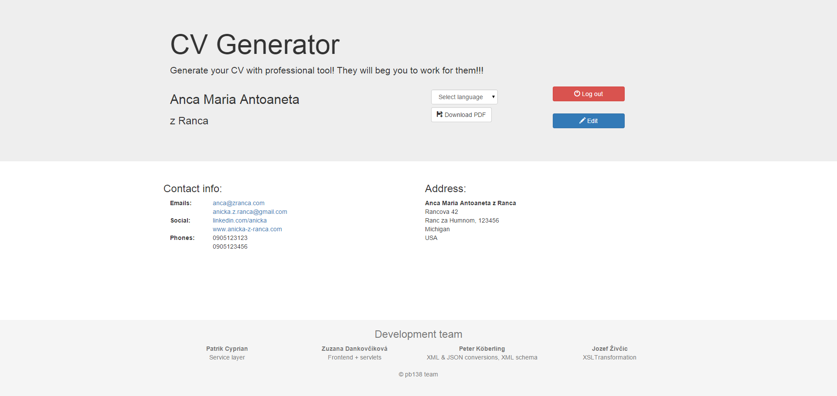
Frontend a servletová logika [Zuzana Dankovčíková]
Profile page
Prehľad základný informácií
Stiahnutie PDF súboru
Užívateľ volí jazyk, ktorý má byť použitý pri generovaní

Slide 10
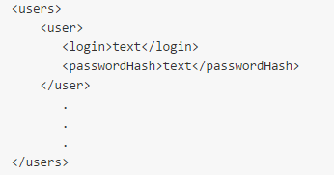
Servisná vrstva [Patrik Cyprian]
UserService interface
Databáza užívateľov - XML súbor users.xml
XPath – získavanie loginu a hesla
Unikátny login
Hashovanie hesla
Kontrola údajov

Slide 11
Servisná vrstva [Patrik Cyprian]
CvService interface
Ukladanie a načítanie životopisov
Transformácia – XML < - > Json
Validácia pomocou XML Schema
Uloženie <login>.xml
Generovanie PDF životopisu
XSLT transformácia XML do TeX-u
Nastavovanie parametru (internacionalizácia)
Vytvorenie procesu na vygenerovanie PDF
Vymazanie nepotrebných súborov

Slide 12
JSON & XML transformácie, XML Schéma [Peter Köberling]
JSON -> XML
Java Dom API
Ukladanie dát na disk
Napasovanie na preddefinovanú štruktúru

Slide 13
JSON & XML transformácie, XML Schéma [Peter Köberling]
XML -> JSON
Poskytovanie uložených dát JavaScriptu (AngularJS)
Kompatibilita s preddefinovanou štruktúru JSON súboru
Prispôsobenie existujúcej knižnice, kontrolovanie elementov

Slide 14
JSON & XML transformácie, XML Schéma [Peter Köberling]
XML Schéma
Validácia XML súborov
Zamedzenie nekonzistentným dátam
Kontrola atribútov, elementov, hodnôt

Slide 15
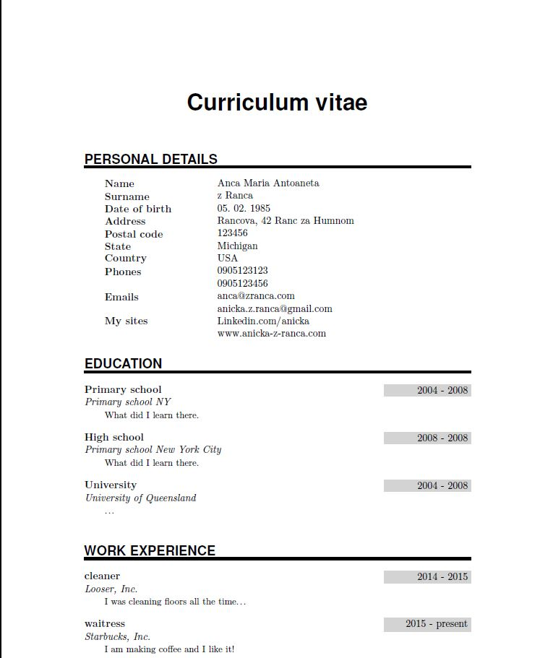
XSLT Transformácia [Jozef Živčic]
LaTeX súbor
Transformácia
výstup „text“

Slide 16
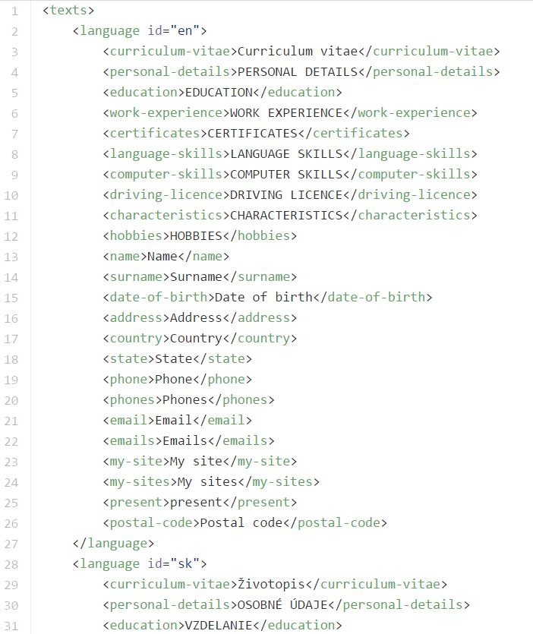
Internacionalizácia
Element param
Textové konštanty v
separátnom súbore

Slide 17
Konfigurácia
cvgenerator.properties
database.folder
latex.folder
SpringConfig.java
StartListener.java
Notes:
Spomenúť, že triedy sa o to nemusia starať.
Nutné na každom novom pc.
Vhodné aj na testovanie.

Slide 18
Live demo

